Slide 1



Appui technique sur les modalités de mise en œuvre du dispositif d’assurance santé a Madagascar
Evariste Lodi, Justin Sossou,
Virgile Pace, François Boillot
Présentation des propositions
07/07/2016

Slide 2
Objectif de la mission et méthodologie
Analyser les ressources financières existantes (publiques, PTF, mutuelles, OSIE, ménages, Fonds d’équité) et potentielles (financements innovants)
➔Documentation et analyse quantitative et qualitative des tendances des différentes sources de financement
2. Etudier les conditions d’opérationnalisation institutionnelle du DAS
➔Analyse des activités requises au fonctionnement
➔Analyse des coûts de mise en place des options
Identifier les différentes options possibles de mise en place d´une structure institutionnelle, administrative et juridique du DAS
➔ Analyse du cadre juridique
➔ Analyse des modèles possibles
Définir des mécanismes de couverture en termes de panier de soins, mécanismes de paiement et en population à prendre en charge.
➔ Analyse des paquets, coûts, volumes et populations cibles
➔ Analyse de la solvabilité et des possibilités d’avance

Slide 3
Limites de l’étude
Temps de la mission programmé pour utiliser des données et non les produire
Disponibilité et précision de différentes données et informations:
  Utilisation des services et tendances pour l’estimation des volumes de prestation
  Estimation des couts de prestation indisponible et variabilité importante des tarifs pratiqués pour un même acte, sans justification des charges correspondantes
  Variation des données financières (budget, aide) selon les sources
➔ Fragilité des estimations produites

Slide 4
Eléments clé du contexte
Eléments clé du contexte
Définition du panier
Coût et financement
Cadre juridique du DAS
Mise en place du DAS
Feuille de route
Les fondements des hypothèses

Slide 5
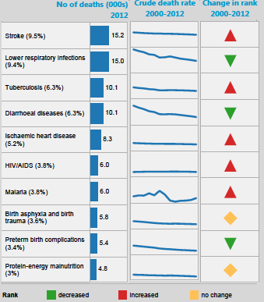
Transition épidémiologique et grande pauvreté
Top-10 des causes de mortalité (OMS)
Les principales causes de mortalité relèvent de pathologies pouvant être prises en charge au niveau primaire de la pyramide de soins

Slide 6
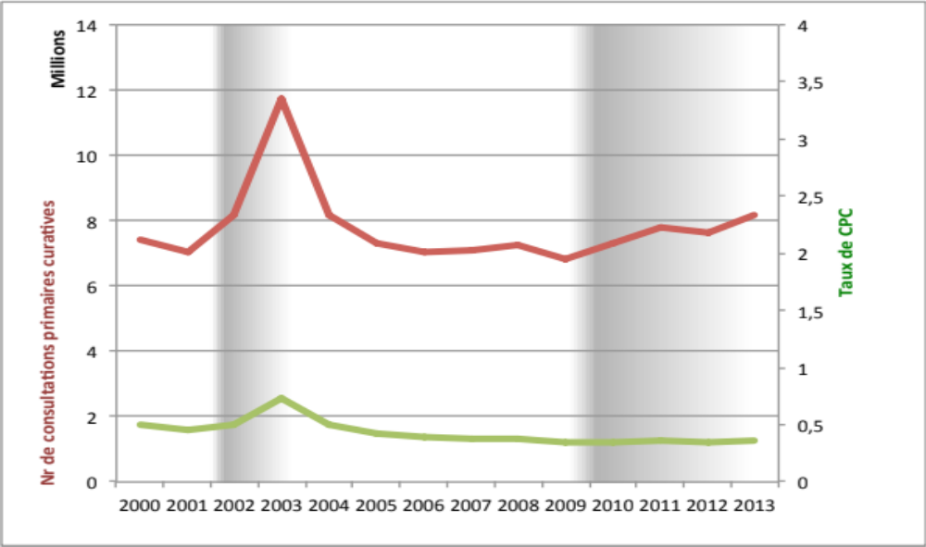
Pauvreté et utilisation des soins
Profil d’utilisation des services de santé de base (Données MSANP)
La gratuité temporaire de 2003 donne la mesure:
de l’obstacle économique et de l’effet de sa levée: utilisation x 2
de l’importance de l’augmentation nécessaire à augmenter le taux

Slide 7
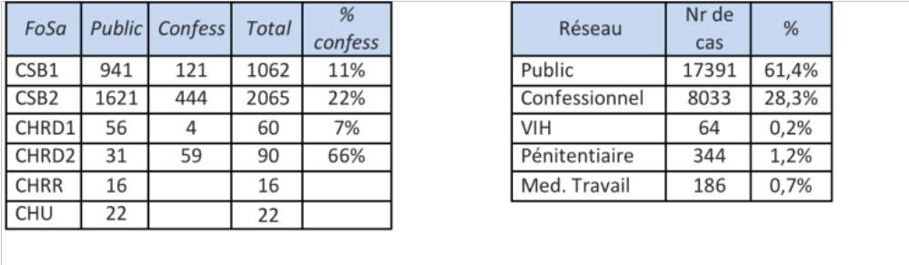
Une offre de soins fragile
Offre faiblement opérationnelle
Utilisation de l’offre de soins TB
Source: Rapport PNLT 2014
Source: Annuaire statistique 2014
+ 5000 médecins et 234 pharmacies privés
20% de la pop. consultent en privé
Compte tenu de son importance dans le recours aux soins, l’implication du secteur confessionnel dans le DAS est indispensable.
De plus, d’importantes difficultés persistent au niveau de la gestion et de l’approvisionnement pharmaceutique des établissements
➔ Besoin d’opérer des choix en matière de politique de santé

Slide 8
Faiblesse des financements
Dépense totale sur le secteur en % du PIB | 4,3%
Dépense publique totale sur le secteur en % du PIB | 2,8%
Financement extérieur dans les dépenses publiques | 80%
Part du secteur dans les dépenses du gouvernement | 9,8%
Part des salaires dans les dépenses publiques du secteur | 85%
Source: Revue des dépenses publiques des secteurs sociaux, 2014
Aide externe en santé:
Fonds globaux +++
Prévisibilité limitée
Source: AMP, Primature

Slide 9
Définition du panier de soins
Eléments clé du contexte
Définition du panier
Coût et financement
Cadre juridique du DAS
Institutions du DAS
Feuille de route

Slide 10
Options et étendue de paniers (1/2)
Panier large | PMA/PCA actuel (avec privé non-lucratif)
Panier intermédiaire | PMA/PCA actuel mais sans chirurgie lourde prothèse (genou, hanche et épaule), lobectomie pulmonaire, splénectomie, chirurgie intracrânienne, surrénalectomie etc. lunetterie certains examens complémentaires
Panier restreint | Panier intermédiaire mais sans offre privée examens complémentaires

Slide 11
Options et étendue de paniers (2/2)
Prestations | Type | Contenu
I. ACTES | Consultation | externe référence & spécialisée
 | 2. Soins | préventifs et curatifs renutrition
 | 3. Accouchements | Eutociques & Dystociques
 | 4. Actes chirurgicaux | petite chirurgie chirurgie essentielle
 | 5. Hospitalisation | observation hébergement
II. TRANSPORT |  | ambulancier
III. MEDICAMENTS & CONSOMMABLES |  | MEG spécialités
IV. EXAMENS COMPLEMENTAIRES | 1. Laboratoire | biochimie, parasitologie, bactério, hématologie…
 | 2. Imagerie médicale | Échogr., radio, Scano

Slide 12
Estimation coût variable du panier (1/2)
Coûts variables: Médicaments et examens paracliniques
Scénarios de co-paiement (« ticket modérateur »)
 | Prestations | CSB | CHRD | CHRR/CHU
Scénario1 | Actes/examens par. | 0% | 10% | 20%
 | Médicaments | 0% | 30% | 40%
Scénario 2 | Actes/examens par. | 0% | 20% | 25%
 | Médicaments | 0% | 40% | 50%
Scénario 3 | Actes/examens par. | 0% | 30% | 50%
 | Médicaments | 0% | 50% | 50%

Slide 13
Estimation coût variable du panier (2/2)
Coût du panier soins (TU, tarifs actuels, scénarios copaiement)
 | Scénario 1 | Scénario 2 | Scénario 3
District sanitaire | 16 030 | 15 333 | 14 985
Pyramide sanitaire | 25 015 | 23 120 | 22 173
Coût réajusté (5%) | 26 250 | 24 276 | 23 282
Le Scénario 1 fourni au niveau du district (CSB et CHRD) est l’option qui assure le plus grand bénéfice sanitaire dans le contexte pour le coût consenti.

Slide 14
Coût et financement du DAS
Eléments clé du contexte
Développement du panier
Coût et financement
Cadre juridique du DAS
Institutions du DAS
Feuille de route

Slide 15
Evolution du Budget du Ministère
Notes:
Il est à observer que sur la période de 2008 à 2015 il y a un bon niveau d’engagement des ressources mobilisées. Par ailleurs sur la période il est à noter une forte mobilisation de ressources en faveur des investissements mais les engagements n’ont pas souvent été à la hauteur. De 2013 à 2013 on note une forte mobilisation de ressources en faveur du salaire du personnel avec un niveau bien acceptable d’engagement. Eu égard à tout ce qui précède il est important de faire un croisement entre ces ressources mobilisées et les résultats auxquels on est parvenu au niveau du système.

Slide 16
Variation des recettes fiscales
Notes:
Le graphique ci-dessus traduit une évolution pas très reluisante des recettes fiscales. On observe trop de déficit en matière de recouvrement fixcal ce qui réduit les marges de manœuvre de l’Etat en matière de financement de certaine dépense de souveraineté.

Slide 17
Variation des recettes douanières
Notes:
À l’exception de 2008 où les recettes douanières ont connu une baisse au niveau du recouvrement de l’ordre de 25%, les autre années ont offert un peu d’espoir en matière de recouvrement. En faisant un rapprochement entre les recettes fiscales et les recettes douanières, on note que le niveau de recouvrement pour l’ensemble du pays laisse à désirer.

Slide 18
Calcul des Coûts fixes
Prise en compte pour une année des:
Charges du personnel;
Charges hors salaires et hors coûts liés à l’activité
Charges d’investissement (renouvellement des équipements, réhabilitation, dotation aux amortissement et construction)

Slide 19
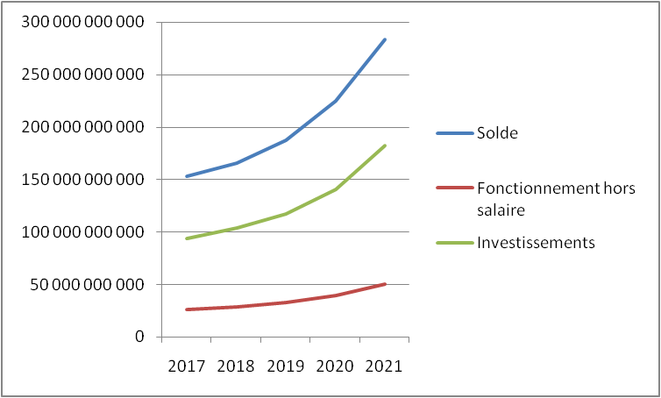
Projection des Coûts fixes
Notes:
Dans les projections de coûts fixes on note que les ressources pour les salaire et les investissements connaissent un accroissement. Ce qui est logique dans la mesure où il faudra pour répondre à la demande de soin l’offre doit disposer d’un plateau technique adéquat et des ressources humaines qualifiées. Mais la question fondamentale qui demeure est le degré de rationalité de cette projection. Nous sommes dans un environnement de rareté de ressources Financières et Humaines. Ainsi c’est pas évident d’une part de mobiliser les ressources pour soutenir cette augmentation et d’autre part de disposer de ressources humaines qualifiées sur le marché de travail disponible pour cette politique. Ces limites vont nous amener à revoir les projections des coûts fixes de manière à ce qu’ils soient coûts efficaces et supportable pour l’Etat.

Slide 20
Projection de la part domestique et extérieure dans les coûts fixes

Slide 21
Projection des volumes pour coûts fixes et variables
Implications scénario 1: Coût Paquet 16030 Ar
Notes:
Il est important qu’on arrive à stabiliser l’offre et la demande. Dans une logique de coût efficacité c’est normale qu’ à un moment donnée l’offre et la demande se croise et se stabilise. Cela traduit la performance attendu du système et une gestion rationnelle des ressources mobilisées.

Slide 22
Comparaison des coûts totaux du panier aux recettes de l’Etat
Notes:
En faisant un rapprochement entre les recettes douanières et le total des coûts fixes et variables et les, on s’aperçoit que ces derniers représentent près du tiers des recettes douanière ce qui n’est pas supportable pour l’économie du pays.

Slide 23
Coûts et leur financement
Coût total du panier de soins (Cv + Cf):
  Besoin de maitrise des couts variables: Protocoles à cout défini
  Besoin de maitrise des couts fixes: Action sur la solde, efficience de l’investissement public,
Besoin de Financement:
  Allocation Budget de l’Etat déliée du budget MSANP
  Implication des PTF +++
Evolution couverture population:
  Gestion stratégique de la carte sanitaire comme pilotage de l’extension
  Commencer là où l’offre est aux normes

Slide 24
Options de maîtrise des coûts
Arbitrages:
Priorisation de pathologies (gratuités, bénéfices, externalités, …)
Priorisation de niveaux de soins
Limitation des doublons dans la carte sanitaire
...
Interventions:
Evaluation des technologies de soins (cout de la norme)
Défragmentation des financements
Contrôle des initiatives (projets sans capacité de relève)
Schémas d’organisation des soins / Carte sanitaire
Renforcement de la gestion
…

Slide 25
Progression de la couverture de la population
Notes:
Dans une dynamique de réduction des coûts, nous avons fait varier cette population de 50% en 2017, 50% en 2018, 55% en 2019, 60% en 2020 et 65% en 2021. Dans cette hypothèse nous arrivons à stabiliser les coûts fixes autours de 5% et les coûts variables à 6% de 2017 à 2020 et à 7% en 2021.

Slide 26
Cadre juridique du DAS
Eléments clé du contexte
Développement du panier
Coût et financement
Cadre juridique du DAS
Mise en place du DAS
Feuille de route
Notes:
2 phases :
Phase 1 : mission de diagnostic (avril-mai 2016)
Objectifs :
● Examen de la situation de droit existante ;
● Analyse des risques juridiques et identification des mesures d'atténuation possibles.
Phase 2 : mission de restitution (juillet 2016)
Objectif :
● Facilitation et opérationnalisation du DAS du point de vue juridique.
En particulier sur 2 points:
Le fonds dédié : Modalités de création ? Cadre juridique et institutionnel possible?
La CNSS : Modalités de création ? Cadre juridique et institutionnel possible?

Slide 27
Perspectives juridiques
Phase 1 : mission de diagnostic (avril-mai) - Objectifs :
Examen de la situation de droit existante ;
Analyse des risques juridiques et identification des mesures d'atténuation possibles.
Phase 2 : mission de restitution (juillet) - Objectif :
Facilitation et opérationnalisation du DAS du point de vue juridique:
  Le fonds dédié : Modalités de création ? Cadre juridique et institutionnel possible?
  La CNSS : Modalités de création ? Cadre juridique et institutionnel possible?

Slide 28
Le Fonds dédié
A. Modalités de création possibles
Scenario 1 :
Rédaction d'un projet de loi et/ou décret EXCLUSIVEMENT consacré au Fonds dédié :
Option 1 : un projet de loi (et un ou plusieurs décret(s) d'application)
Option 2 : un décret
Scenario 2 :
Rédaction d'un projet de loi UNIQUE DAS, couvrant ses deux institutions : Fonds dédié et CNSS

Slide 29
Le Fonds dédié
B. Cadre juridique et institutionnel possible :
Dispositions générales :
Création
Nature juridique
Tutelle (s)
Siège
Mandat général,
Missions etc.
Organisation générale et fonctionnement :
Organes dirigeants :
  Conseil d'administration,
  Directeur
  Comité de surveillance
Personnels administratifs et techniques
Régime financier et comptable :
Ressources
Dépenses
Fonds disponibles
Régime financier et comptable applicable etc.
Gouvernance :
Modalités de contrôle (interne, externe etc.)
Mécanismes de sauvegarde (en particulier contre l'érosion monétaire)
Dispositions transitoires et finales :
Immeubles et biens mobiliers, dissolution, règles de consultation etc.

Slide 30
La CNSS
A. Modalités de création possibles
Scenario 1 :
Rédaction d'un projet de loi et/ou décret EXCLUSIVEMENT consacré à la CNSS :
Option 1 : un projet de loi (et un ou plusieurs décret(s) d'application)
Option 2 : un décret
Scenario 2 :
Rédaction d'un projet de loi UNIQUE DAS, couvrant ses deux institutions : Fonds dédié et CNSS

Slide 31
La CNSS
B. Cadre juridique et institutionnel possible :
Dispositions générales :
Création
Nature juridique
Tutelle (s)
Siège
Mandat général,
Missions etc.
Organisation générale et fonctionnement :
Organes dirigeants :
  Conseil d'administration,
  Directeur
Personnels administratifs et techniques
Régime financier et comptable :
Ressources
Dépenses
Régime financier et comptable applicable
Rôles respectifs du directeur et de l'agent comptable
Comptabilité et tenue des comptes annuels
Gouvernance :
Modalités de contrôle
Contentieux et pénalités
Droits des assujettis
Dispositions transitoires et finales :
Immeubles et biens mobiliers, dissolution, règles de consultation etc.

Slide 32
Réalisation
Délai minimum prévisible de rédaction dans tous les cas de figure:
  décret ou projet de loi exclusivement consacré au Fonds dédié ou à la CNSS: 2 mois (45 jours ouvrables), soit 4 mois pour les deux textes
  Loi unique sur le DAS: entre 6 et 9 mois.

Slide 33
Mise en place du DAS
Eléments clé du contexte
Développement du panier
Coût et financement
Cadre juridique du DAS
Mise en place du DAS
Feuille de route
Fonds de développement des solidarités pour la santé: FDSS
Caisse nationale de solidarité pour la santé: CNSS

Slide 34
Missions du FDSS
CA
multipartite
Parrainages int.
PTF
Bilat
Multilat
Glob.
FDSS
Dons & legs nat.
Financement de gratuité et affiliation
Mobilisation des solidarités privées
MFB
PR
MFPTLS
MID
CCM
PM
MPPSPF
CNSS
(Autonomie Cogestion)
Paiement tiers-payant
AN
MSANP
ONN
(PR-TB)
CNAPS
Organismes Santé Inter Entreprise
Transferts pour Affiliation
MDN
ORN
Actions Prévention et Extrême pauvreté
Mobilisation des solidarités publiques
Entreprises
Mutuelles
Médecins privés et pharmacies
Cliniques privées
HoMi
CHR
Centre
CNAPS
Centre
OSIE
CSB
Confess
CSB
public
CoSan
Fanome / FE
Fanome
/FE
Contrats d’opérateur pour inclusion
DG
Phagecom
Patients & familles
Militaires
Patients & familles
fonctionnaires
Patients & familles
Salariés privés
Patients & familles
Général

Slide 35
Structures du FDSS
CA
multipartite
Parrainages int.
PTF
Bilat
Multilat
Glob.
FDSS
Dons & legs nat.
Financement de gratuité et affiliation
Tutelle: MFB; MSANP
Membres: Contributeurs
Conseil de surveillance
MFB
PR
MFPTLS
MID
CCM
Budget annexe voté à la Loi Fin
PM
MPPSPF
CNSS
(Autonomie Cogestion)
Paiement tiers-payant
AN
MSANP
ONN
(PR-TB)
CNAPS
Organismes Santé Inter Entreprise
MDN
ORN
Convention de financement: Volonté / Capacité à vérifier
Actions Prévention et Extrême pauvreté
Entreprises
Accompagnement?
Mise aux normes des FoSa
Utilisation des fonds dans les établissements
Mutuelles
Médecins privés et pharmacies
Cliniques privées
HoMi
CHR
Centre
CNAPS
Centre
OSIE
CSB
Confess
CSB
public
CoSan
Fanome / FE
Fanome
/FE
DG
Phagecom
Patients & familles
Militaires
Patients & familles
fonctionnaires
Patients & familles
Salariés privés
Patients & familles
Général

Slide 36
Missions de la CNSS
CA
multipartite
Parrainages int.
PTF
Bilat
Multilat
Glob.
FDSS
Dons & legs nat.
Financement de gratuité et affiliation
Prévoir les besoins des assurés
MFB
PR
MFPTLS
Actions Prévention et Extrême pauvreté
MID
CCM
Cotisations d’assurance
PM
MPPSPF
CNSS
(Autonomie Cogestion)
Paiement tiers-payant
AN
MSANP
ONN
(PR-TB)
CNAPS
Organismes Santé Inter Entreprise
MDN
ORN
Affiliation des cotisants
Négociation avec le MSANP sur Mise aux normes pour conventionnement
Entreprises
Mutuelles
Médecins privés et pharmacies
Cliniques privées
HoMi
CHR
Centre
CNAPS
Centre
OSIE
CSB
Confess
CSB
public
CoSan
Fanome / FE
Fanome
/FE
Convention de prestation
DG
Phagecom
Affiliés
Patients & familles
Militaires
Patients & familles
fonctionnaires
Patients & familles
Salariés privés
Patients & familles
Général
Vérification et paiement des coûts variables

Slide 37
Structures de la CNSS
CA
multipartite
Parrainages int.
PTF
Bilat
Multilat
Glob.
FDSS
Dons & legs nat.
Financement de gratuité et affiliation
Tutelle: MFB; Autres ?
CA: Contributeurs
DG et directions techniques
MFB
PR
MFPTLS
Actions Prévention et Extrême pauvreté
MID
CCM
Cotisations d’assurance
PM
MPPSPF
CNSS
(Autonomie Cogestion)
Paiement tiers-payant
AN
MSANP
ONN
(PR-TB)
CNAPS
Organismes Santé Inter Entreprise
MDN
ORN
Entreprises
Mutuelles
Médecins privés et pharmacies
Cliniques privées
HoMi
CHR
Centre
CNAPS
Centre
OSIE
CSB
Confess
CSB
public
CoSan
Délégations régionales et antennes locales
Recours contentieux
Fanome / FE
Fanome
/FE
DG
Phagecom
Patients & familles
Militaires
Patients & familles
fonctionnaires
Patients & familles
Salariés privés
Accompagnement:
Création des compétences en gestion de l’assurance maladie
Patients & familles
Général

Slide 38
Coût de mise en œuvre
FDSS:
Création d’un établissement public national: 3,5 MM Ar (1 M€)
Fonctionnement: 20% par an: 0,7 MM Ar : 0,2 M€
CNSS:
Création d’un établissement public national: 3,5 MM Ar et de 22 systèmes régionaux: 77 MM Ar – Total 23 M€
Utilisation d’un système existant: Investissement additionnel 7 MM Ar / 2,3 M€
Fonctionnement annuel: 16 MM Ar / 4,6 M€

Slide 39
Feuille de route
Eléments clé du contexte
Développement du panier
Coût et financement
Cadre juridique du DAS
Mise en place du DAS
Feuille de route
Fonds de développement des solidarités pour la santé: FDSS
Caisse nationale de solidarité pour la santé: CNSS

Slide 40
Mise en place et accompagnement
DAS
MSANP
S2/16:
Préparation des textes (+ parlement)
Et. faisabilité d’une expérience de rodage de l’achat (région opérationnelle PASSOBA/PAUSSENS) et inscription Loi Fi17
S1/17:
Soumission textes au parlement
Passation marché AMO au MSANP pour faisabilité
S2/17:
Démarrage faisabilité
Mise en place des institutions du DAS
BA du FDSS à la loi de finances 2018
S1/18:
Paiements via CNSS
CNSS SR FM (PR FDSS?) / NMF2-TB
Préparation extension sur Loi Fin 19
S2/18: Transfert des fonctions aux institutions et retrait AMO MSANP
S2/16:
Analyse du financement et stratégie
Invitation à plateforme des partenaires prestataires (Pol Contractuelle)
Ajustement FANOME-DAS
S1/17:
Analyse carte sanitaire (SARA)
Analyse exécution budget / LOLF
Eval. mi-parcours PSN-TB pour inscription NMF 2/ FM, (+autres IGS?)
Préparation BA à loi de finances 2018
Début de gains d’efficience
Début de standardisation des protocoles du panier
S2/17:
Préparation NMF2 TB sur DAS
Révision du PDSS pour inscription DAS

Slide 41
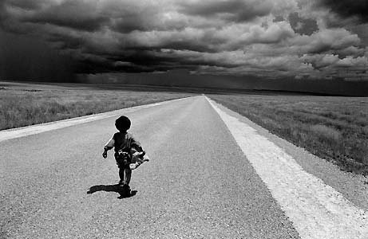
Crédit photo: Pierrot Men
A toujours sacrifier l’essentiel à l’urgent, on finit par oublier l’urgence de l’essentiel
E. Morin

